Slide 1

NÁZEV ŠKOLY: Základní škola Konstantinovy Lázně, okres Tachov, příspěvková organizace
AUTOR: Mgr. Erika Hovorková
TEMA: VY_32_INOVACE_01_Podzim v přírodě
ČÍSLO PROJEKTU: CZ.1.07/1.4.00/21.2004

Slide 2
Anotace
Prvouka pro 1. ročník ZŠ
Prezentace na interaktivní tabuli
Pomůcky: učebnice, okopírované pracovní listy uvedené v prezentaci, fotografie zvířat
Inovace – práce s interaktivní tabulí motivuje žáky, vybízí je k aktivitě
Metodické pokyny: spojování a přiřazování obrázků k textu, dokreslování, pozorování

Slide 3
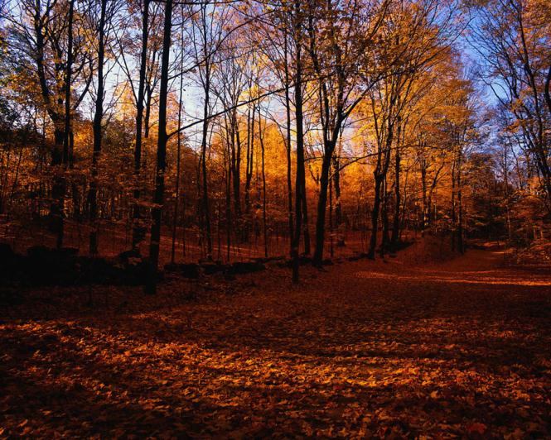
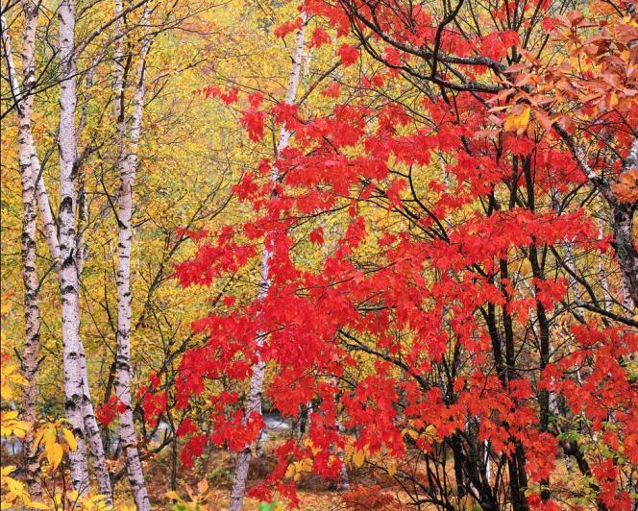
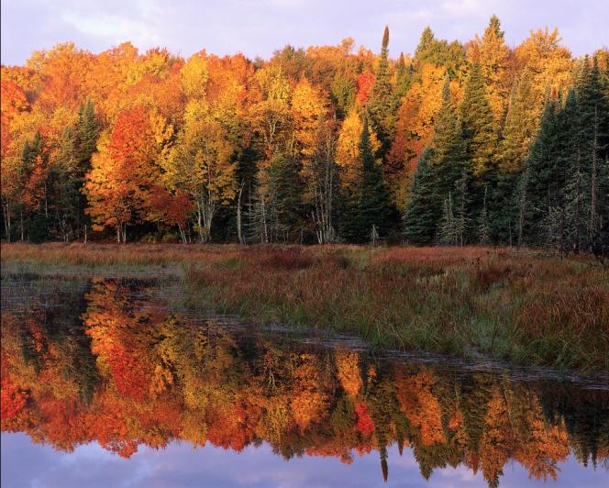
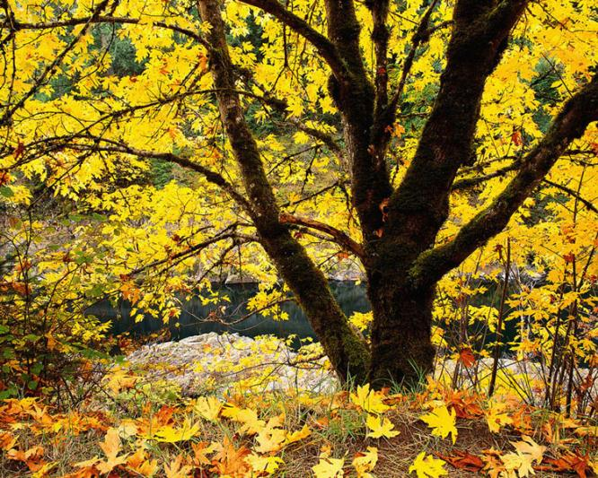
Notes:
Prohlédni si jednotlivé obrázky a řekni co na nich vidíš. Jak se nazývá toto roční období?

Slide 4
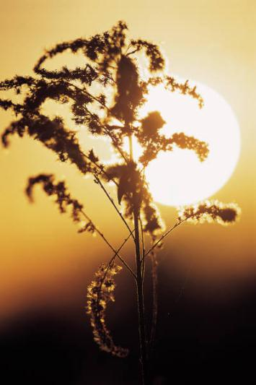
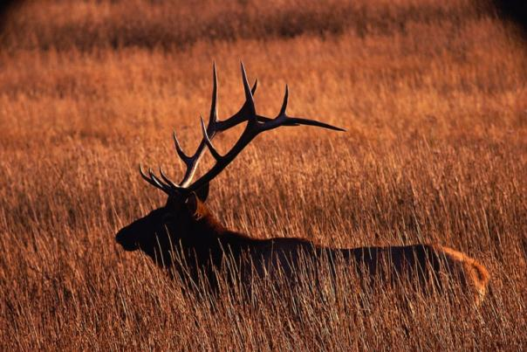
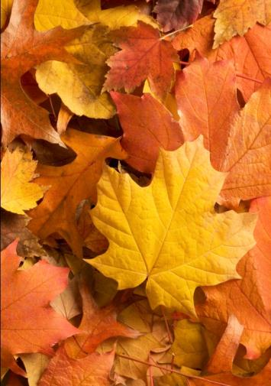
ZÁŘÍ
ŘÍJEN
LISTOPAD
Notes:
Jak se jmenují měsíce roku, která jsou na obrázcích? Najdi správnou cestu. Podle čeho jsou měsíce pojmenovány?
Ostatní žáci mají tento list okopírovaný.

Slide 5
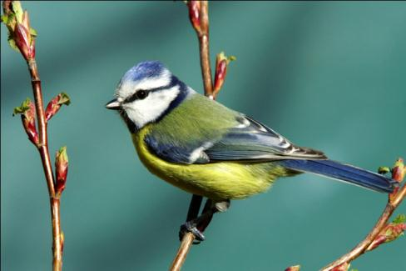
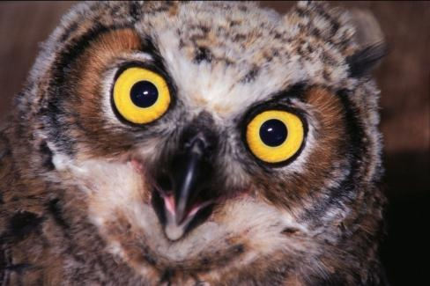
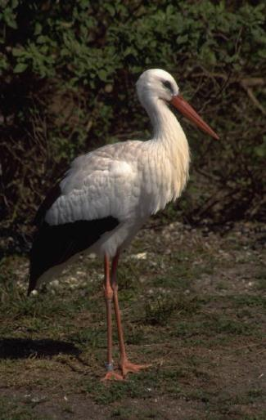
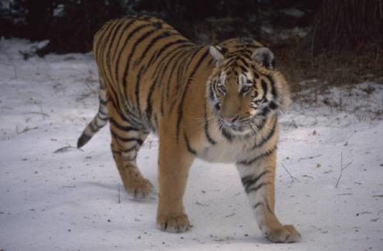
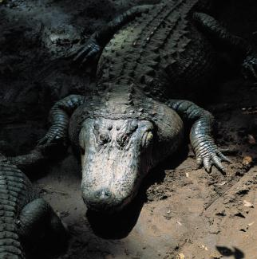
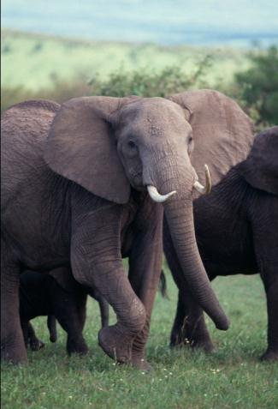
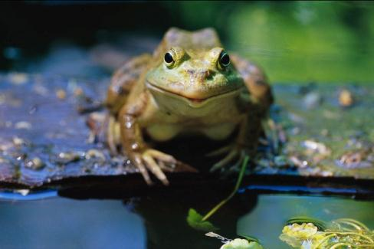
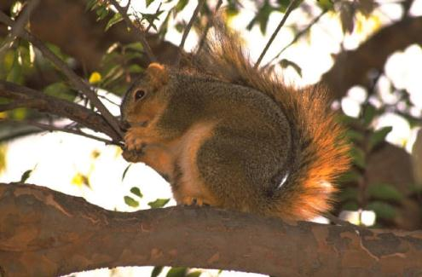
Notes:
Která zvířata můžeš vidět u nás na podzim? Výběr provedou kliknutím na obrázek. Jak se zvířata jmenují?
Žáci se střídají.

Slide 6
Notes:
Pojmenuj ptáky a zakroužkuj ty, kteří odlétají. Proč odlétají? Jaký je rozdíl mezi vlaštovkou a jiřičkou?
Ostatní žáci mají list okopírovaný.

Slide 7
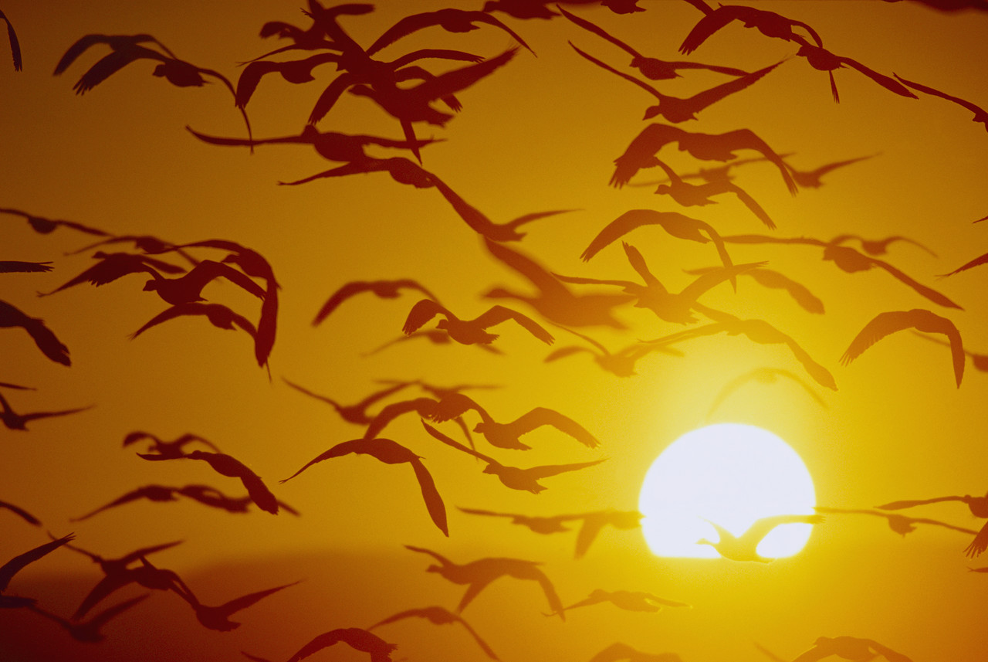
Notes:
Ukázka hejna hus, která odlétají.

Slide 8
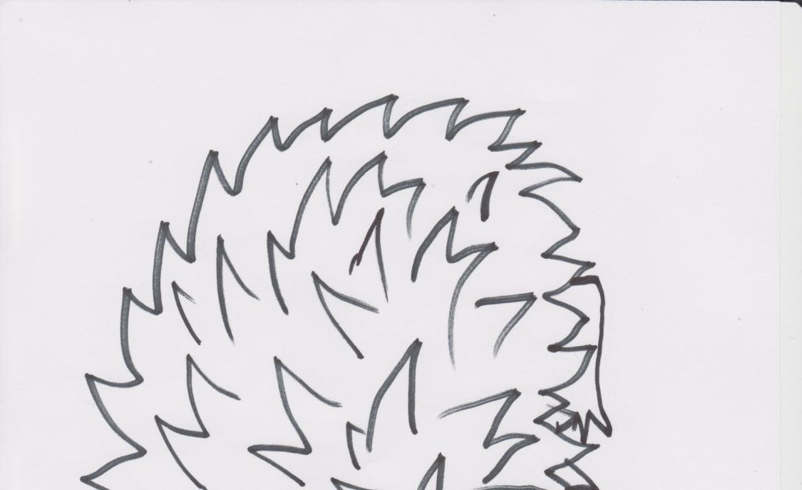
obr. 1
Notes:
Hádanka: Mám čtyři nohy, žádný rohy. Dupu, funím, pod listím si lenivím. Kdo jsem? Kdo mne někdy viděl? Žáci společně dokreslí zvíře a vybarví.
Ostatní žáci mají okopírovaný list.

Slide 9
Notes:
Nakresli zvíře, které můžeš na podzim vidět.

Slide 10
Citace
Fotografie: www.ofice.microsoft.com
Obr. 1: archiv autora

